Slide 1
Лекция 12.
Методы полиномиальной аппроксимации. Квадратичная аппроксимация.
Упр запасами

Slide 2
Модель управления запасами
Проблемы:
Слишком низкий уровень запаса приводит к дорогостоящим остановкам производства.
Слишком высокий уровень запаса ведет к омертвлению капитала и к складским издержкам.

Slide 3
Суть задачи управления запасами заключается в определении объема хранимого запаса продукции и времени возобновления этих запасов.
Стратегия управления запасами должна отвечать на два вопроса:
Какое количество хранимого запасами следует заказать?
2. Когда заказывать?

Slide 4
Ответ на I вопрос.
Минимизация функции затрат:
= +
+ + +
Все затраты должны быть выражены как функции искомого объема заказа и интервала времени между заказами
Суммарные затраты системы управления запасами
Затраты на приобретение заказа
Затраты на оформление заказа
Затраты на хранение
заказа
Потери от
Дефицита
запаса

Slide 5
Ответ на II вопрос
Определяется типом системы управления запасами.
Система с периодическим контролем уровня запаса. – Момент поступления нового заказа совпадает с началом периода.
Система с непрерывным контролем состояния запаса. – Заказы поступают тогда, когда уровень запаса до заранее определенного значения – точки возобновления заказа.

Slide 6
Классическая модель управления запасами.
Допущения:
Объем спроса на хранимый запас в ед. времени является детерминированным и постоянным во времени.
Пополнение запаса осуществляется мгновенно.
3. Отсутствует дефицит запаса.

Slide 7
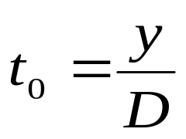
Введем обозначения:
y – объем заказа (количество единиц);
D – интенсивность спроса (ед. продукции/ед. времени);
t₀ – продолжительность цикла заказа.
Уровень запаса в условиях принятых допущений изменяется в соответствии с функцией:
y
Продолжительность
цикла заказа:
y/2
t
t₀

Slide 8
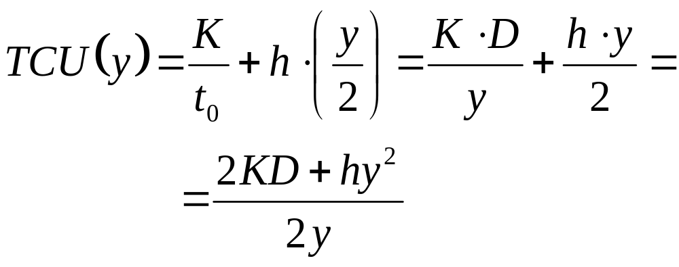
K – затраты на оформление заказа (ден. единицы), не зависит от y;
h - затраты на хранение единицы запаса в единицу времени (ден.ед./ед.продукции/ед.времени).
Итак, суммарные затраты в ед. времени – приведенную функцию затрат – можно выразить:

Slide 9

Задача:
Определить значение y, при котором функция TCU(y) достигает своего минимума, то есть
Классификация задачи:
Поставленная задача является:
- однопараметрической;
- нелинейной.
Методы решения:
- аналитические;
- численные.

Slide 10
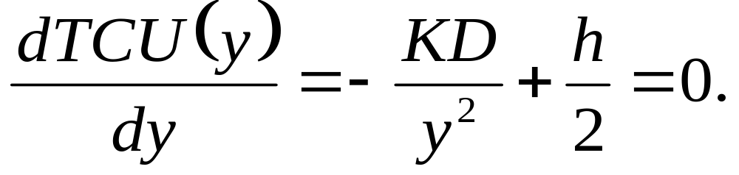
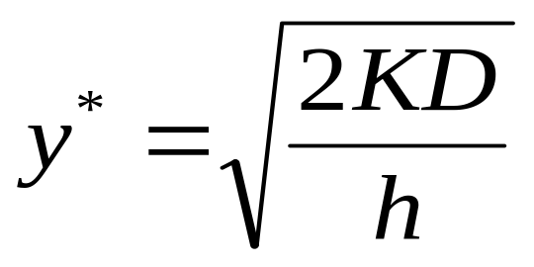
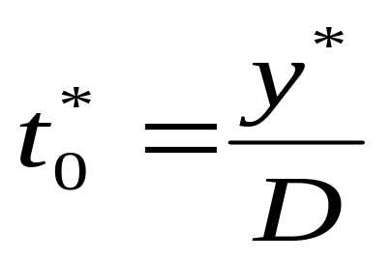
Аналитические методы
Если предположить, что функция TCU(y) является непрерывной, то можно определить стационарные точки:
Отсюда: и

Slide 11
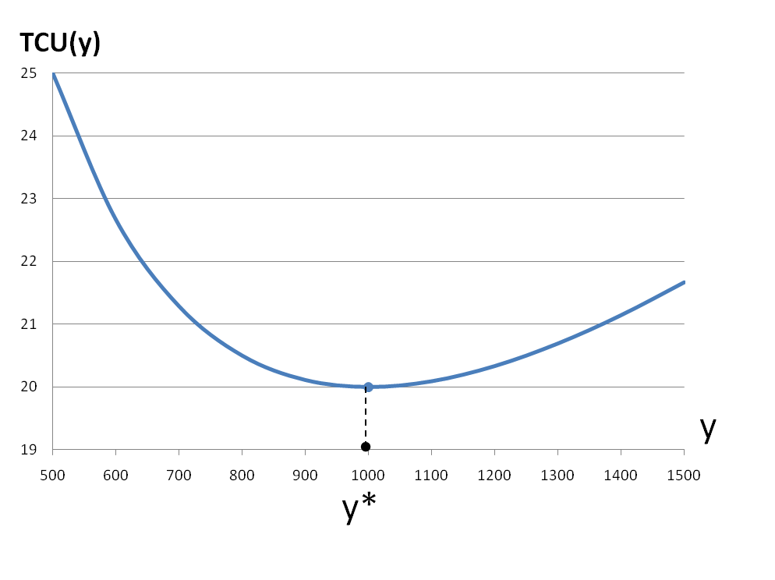
Вид функции приведенных общих затрат

Slide 12
Стратегия управления запасами для приведенной модели формулируется:
Заказывать y* единиц продукции
через каждые единиц времени.

Slide 13
Численные методы.
Методы исключения интервалов:
- деления отрезка пополам;
- «золотого сечения»;
- Фибоначчи.
II. Методы полиномиальной аппроксимации
- квадратичной аппроксимации.

Slide 14
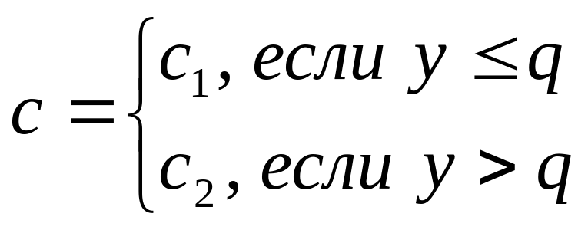
Задача определения экономичного размера заказа с разрывом цен.
Основа задачи - предыдущая модель, но считается, что продукция может быть приобретена со скидкой, если объем заказа y превышает некоторый фиксированный уровень q:
Причем с₁>c₂.
Затраты на приобретение продукции в единицу времени равны c₁D и с₂D.

Slide 15
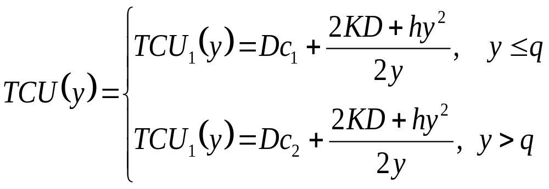
Функция общих приведенных затрат в этом случае равна:

Slide 16
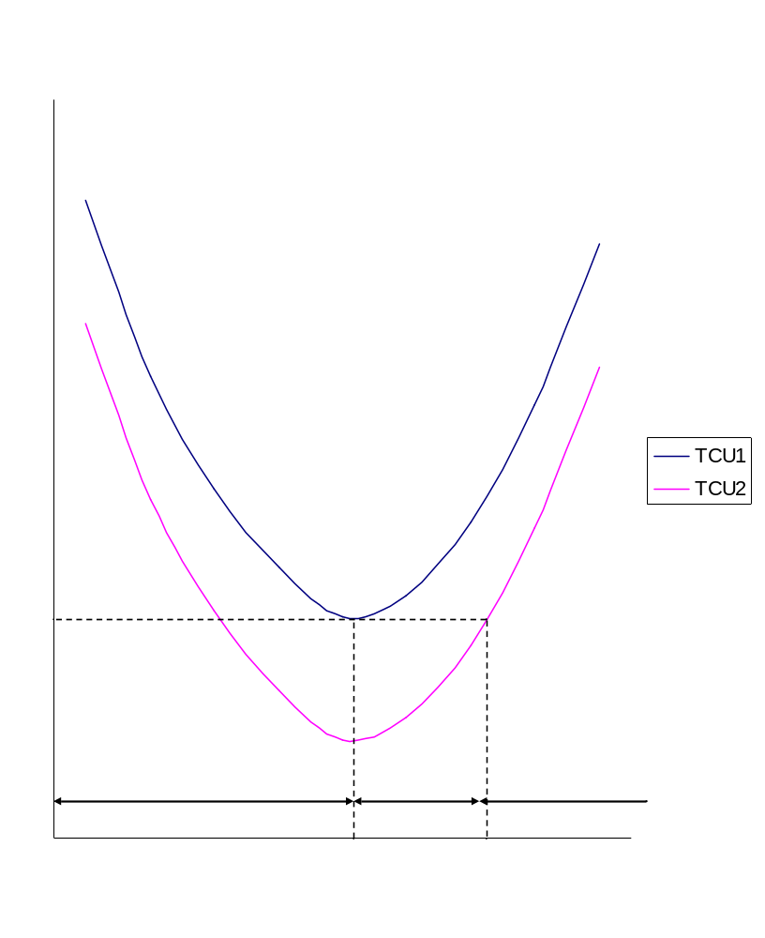
Вид функции
При изменении y в пределах 0<y<=q, общие затраты вычисляются по функции TCU₁(y),
затем, когда y>q , по функции TCU₂(y).

Slide 17
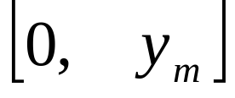
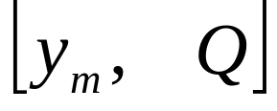
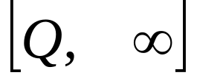
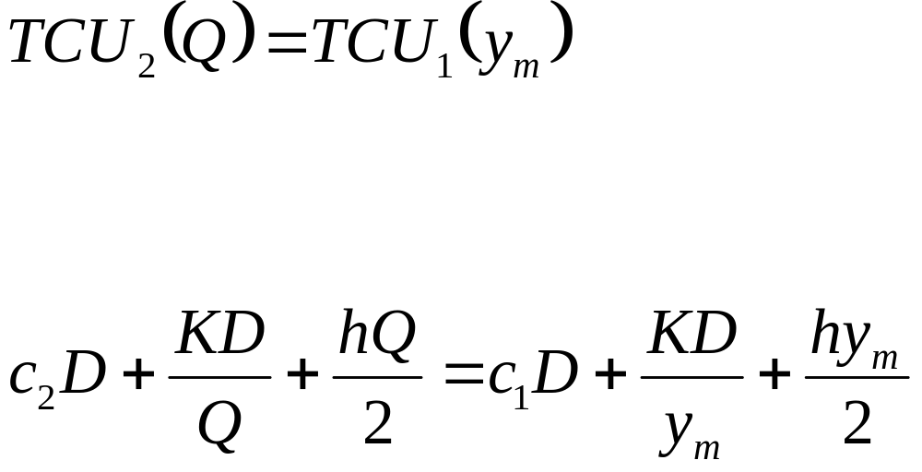
Выделяют три интервала:
I. - , II - , III -
Величина Q определяется из уравнения:

Slide 18
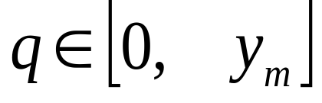
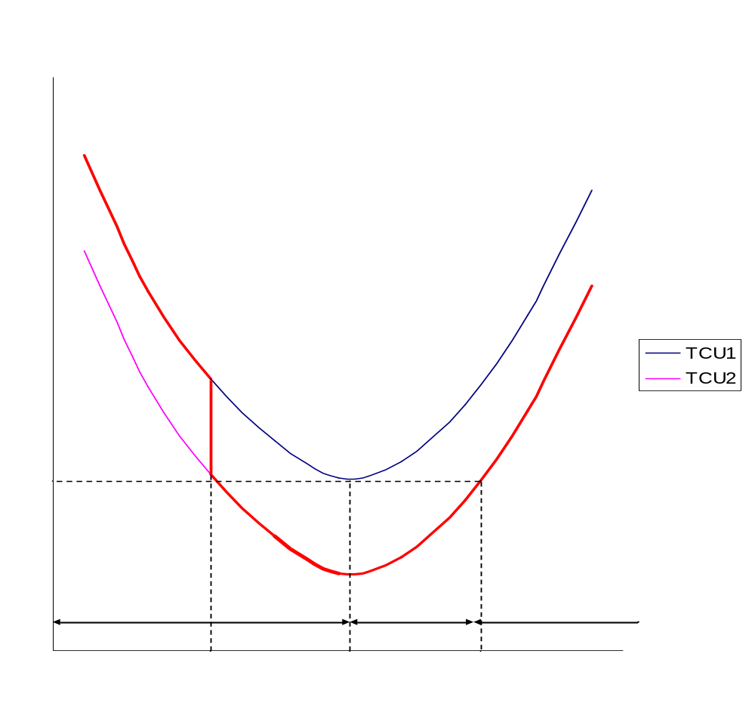
Ситуация I.

Slide 19
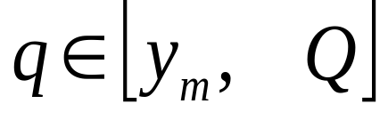
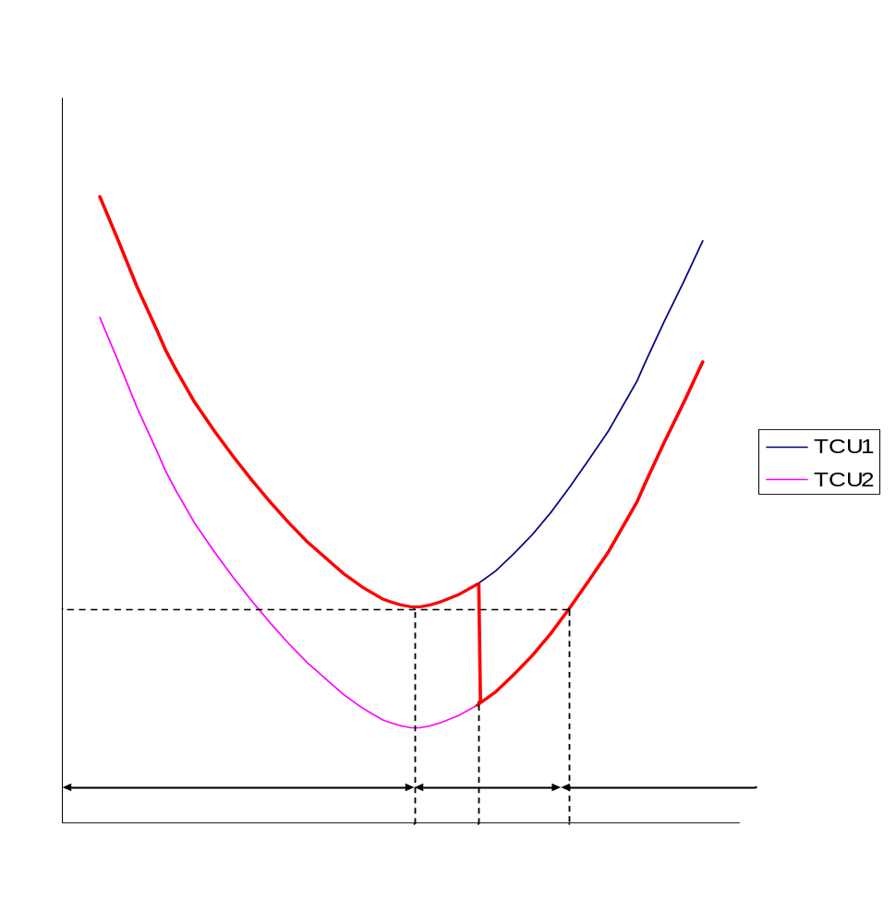
Ситуация II.

Slide 20
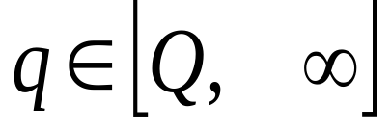
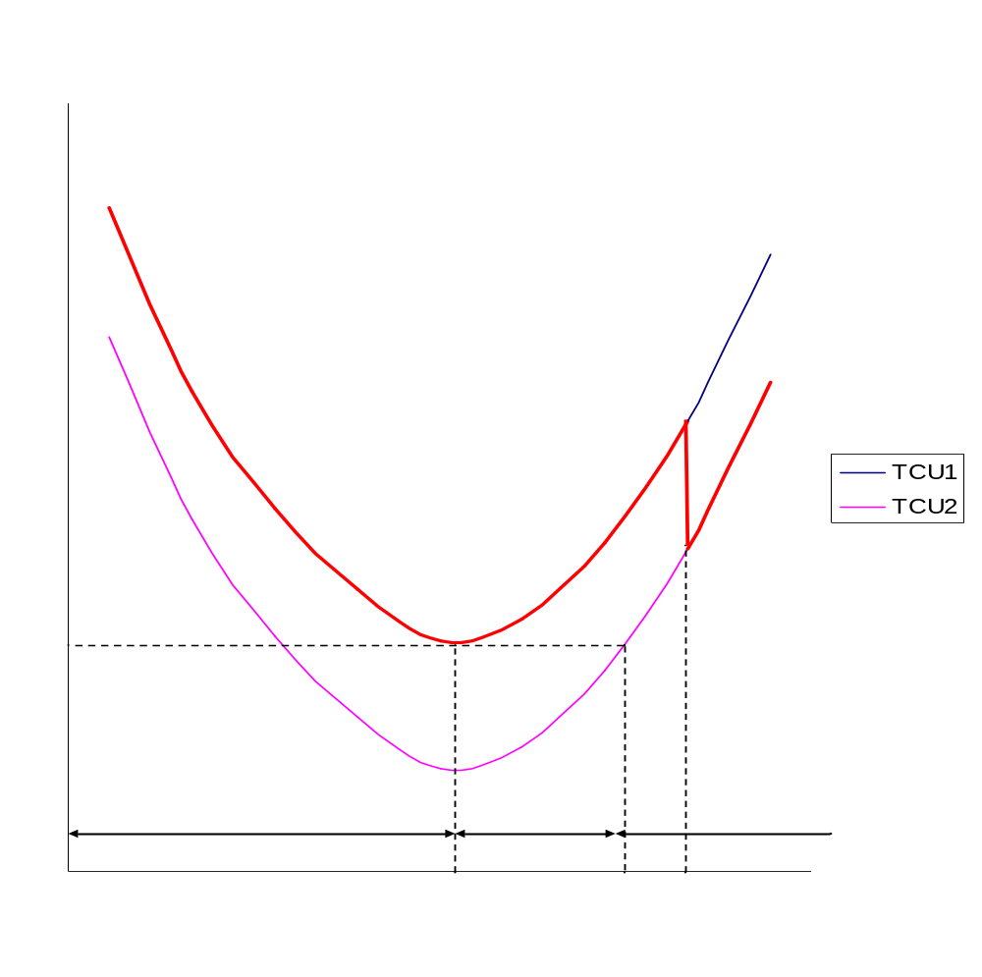
Ситуация III.

Slide 21
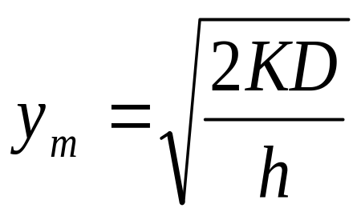
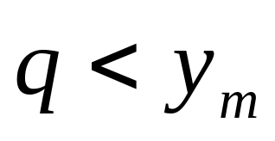
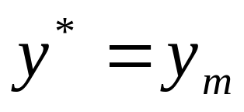
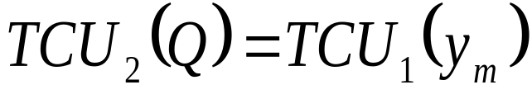
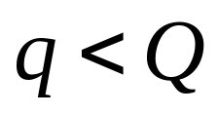
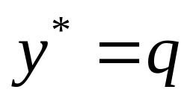
Алгоритм.
Шаг 1. Вычислить
если , считаем, что , иначе шаг 2.
2. Определить Q из уравнения
если , то ,
иначе .

Slide 22
Задача:
Разработать стратегию управления запасами расходных материалов в автомастерской:
D=187,5 ед./день; K=20 ед. за заказ; h=0,02 ден. ед. за хранение;
с₁=3 ден.ед., но возможно и с₂=2,5 ден.ед., если покупать по 1000 ед. материалов.

Slide 23
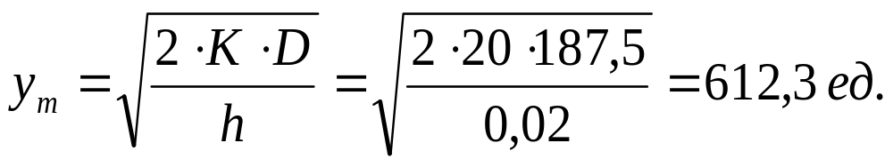
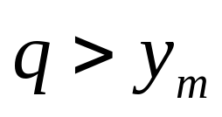
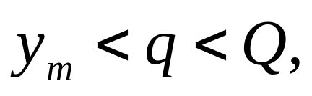
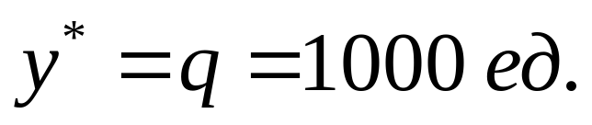
Решение.
1.
, переход к шагу 2.
2. Из уравнения определяется Q=10564 ед.
следовательно, оптимальный объем заказа:

